Slide 1
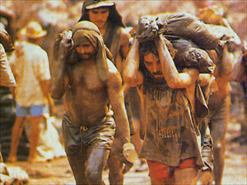
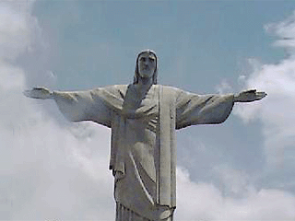
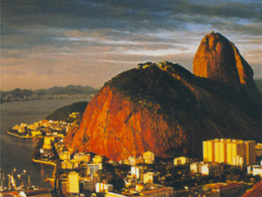
Тема: «Регион Латинская Америка. Общая характеристика».

Slide 2
ПЛАН УРОКА:
1. Территория, состав и политическая карта Латинской Америки.
2. Население Латинской Америки:
динамика роста численности;
воспроизводство;
этнический состав;
языковой состав;
размещение населения.
3. Хозяйство.

Slide 3
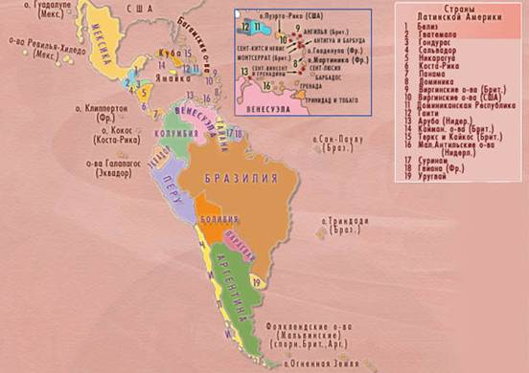
Площадь Латинской Америки.
Состав. Политическая карта региона.
В составе Латинской Америки выделяют несколько субрегионов:
1 – Мексика;
2 – Страны Центральной Америки;
3 – Страны Вест-Индии;
4 – Андские страны;
5 – Страны бассейна Ла-Платы;
6 – Бразилия.
Состав субрегионов Латинской Америки.
Мексика | Центральная Америка | Вест-Индия | Андские страны | Страны бассейна Ла-Платы | Бразилия
Мексика | Гватемала Сальвадор Гондурас Белиз Никарагуа Коста-Рика Панама | Куба, Гаити, Доминиканская Республика, Багамские острова, Ямайка, Барбадос, Суринам и др. | Венесуэла Колумбия Эквадор Перу Боливия Чили | Парагвай Уругвай Аргентина | Бразилия
S = 21 млн. км²

Slide 4
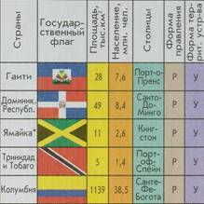
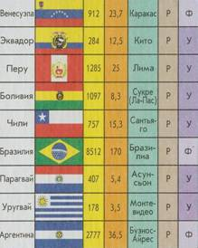
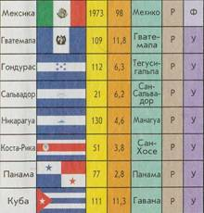
Политическая карта региона.
46
государств
В настоящее время в пределах региона распо-ложено 46 государств и владений некоторых стран Европы и США. Независимых государств в регионе 33.
По форме правления страны Латинской Аме-рики отличаются большой однородностью. Все они являются республиками. Особое место занимает Куба – единственная страна региона, относящаяся к социалистическим государствам.
По форме административно-территориально-го устройства в Латинской Америке преоб-ладают унитарные государства. Четыре самых крупных её страны и одно государство Вест-Индии имеют федеративное устройство.
33 суверенных
государств
Республики
УНИТАРНЫЕ
ФЕДЕРАТИВНЫЕ
Бразилия,
Мексика,
Аргентина,
Венесуэла,
Сент-Китс и Невис.

Slide 5
Население Латинской Америки
Латинская Америка - часть планеты Земля, часть планеты людей.
График. Динамика роста численности населения Латинской Америки.
ЗАДАНИЕ.
Проанализируйте график динамики роста численности населения Латинской Америки и ответьте на следующие вопросы:
1. Какова численность населения Латинской Америки?
2. Во сколько раз воз-росла численность населения региона с начала ХХ века?
3. Сравните динамику роста численности населения Латинской Америки с другими регионами.

Slide 6
Воспроизводство населения и естественный прирост.
Естественный прирост населения
Латинской Америки.
Карты атласа стр. 10-11.
«Рождаемость»
«Смертность»
Щелкни мышкой 2 раза.
1. Рассмотрим тематическую карту «Рождаемость». Как видно, на карте преобладающий цвет – желтый, следовательно, число родившихся за год на 1000 жителей Лат. Америки составляет в среднем 25 чел. (Рассмотрев карту, щелкни мышку 2 раза).
2. Рассмотрим тематическую карту «Смертность». Как видно, на карте преобладает светло-зелёная окрас-ка, следовательно, число умерших за год на 1000 жителей Лат. Америки составляет в среднем 7 чел.
Теперь проанализируем, полученные сведения из карт и рассмотрим диаграмму «Естественный прирост». Зелёный столбик показывает количество родившихся за год на 1000 жителей (25), синий столбик – количество умерших за год на 1000 жителей (7). А сиреневый столбик показывает разницу между числом родившихся и умерших (25 – 7 = 18). Значит численность населения Лат. Америки растет со скоростью 18 чел. на 1000 жителей в год. («Если тебе не лень?» Рассчитайте, зная численность населения Лат. Америки на 2000 г, сколько жителей стало в это регионе в 2001 и т.д.).
Проанализировав карты и диаграмму, можно сделать вывод, что для Лат. Амери-ки характерен II тип восп-роизводства. Это влияет на численность и возрастную структуру населения регио-на.

Slide 7
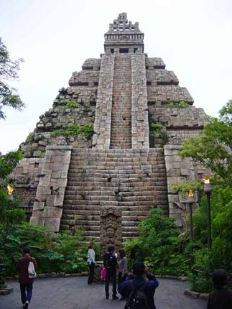
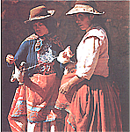
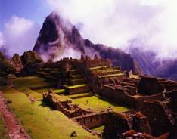
Этнический состав населения.
Для этнического расового состава населения Латинской Америки ха-рактерна большая сложность, что связано с особенностью её историчес-кого развития. Многие представители крупных этносов образовались в этом регионе уже в новое время. В их формировании участвовали три главных элемента: коренное индейское население, эмигранты из стран Европы и рабы, вывозившиеся из Африки.
Сохранившиеся памятники доколумбового периода свидетельствуют о высоком уровне развития культуры ацтеков, майя и инков.
Эта культура была полностью разрушена испано-португальскими завоевателями.
Эрнандес Кортес в 1521 г. с невероятной жестокостью разрушил государство ацтеков. Франциско Писсаро с такой же жестокостью уничтожил государство инков. В 1532 г. он обманным путем захватил Верховного Инку Атаульпу, который в обмен на свою свободу предложил неслыханный выкуп: заполнить золотом комнату, в которой он был в заклю-чении. Верховный Инка сдержал свое слово, но испанцы, получив золото, казнили его.
До прибытия Колумба численность коренного населения составляла 20 млн. чел., а в 1521 г. – 7,3 млн. чел.
Древний храм ацтеков.
Мачу-Пикчу – древний
город инков.

Slide 8
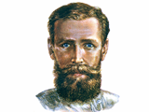
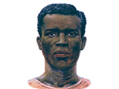
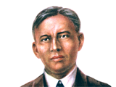
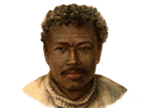
Этнический состав населения.
Почти полное истребление индейцев поставило перед колонизаторами вопрос о рабочей силе, который был разрешен путем ввоза негров-рабов из Африки. Общая численность привезенных в Америку негров составила 10 млн. чел.
Так сложились три главных расово-этнических элемента.
КОРЕННОЕ НАСЕЛЕНИЕ
ЕВРОПЕЙСКИЕ
ПЕРЕСЕЛЕНЦЫ
АФРИКАНЦЫ
ИЦТЕКИ МАЙЯ
ИСПАНЦЫ,
ПОРТУГАЛЬЦЫ
(КРЕОЛЫ)
МЕТИСЫ
МУЛАТ
САМБО

Slide 9
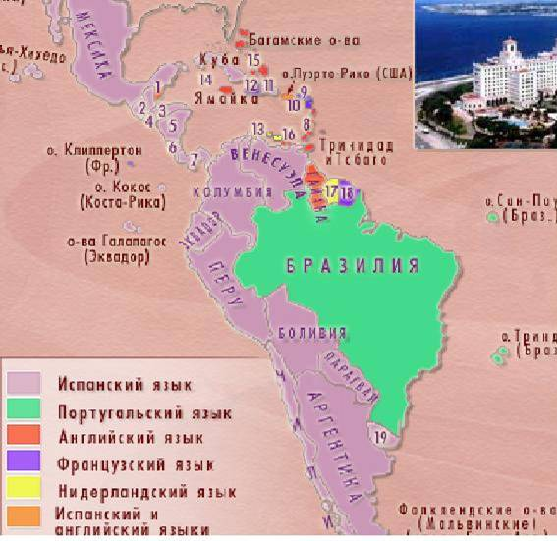
Языковой состав.
Более однородный. Преобла-дает испанский и португальс-кий языки. Испанский язык служит государственным в 18 странах (250 млн. чел.). Порту-гальский язык в одной стране Бразилии - 170 млн. чел. В Мек-сике, Боливии, Парагвае наряду с испанским языком официаль-ными считаются – ацтекский, кечуа.

Slide 10
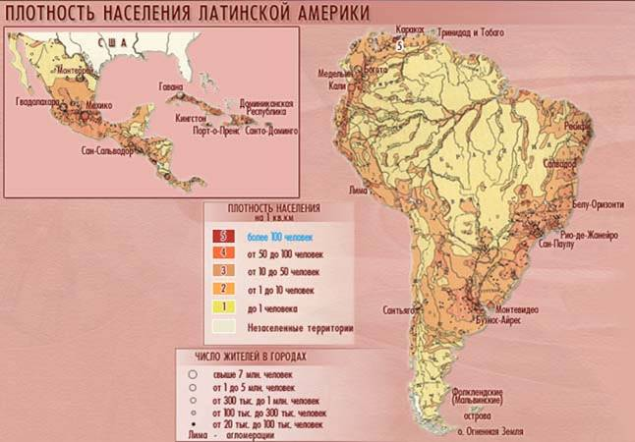
ХАРАКТЕРНЫЕ ЧЕРТЫ РАЗМЕЩЕНИЯ:
- наименее заселенный регион мира со средней плотностью 25 чел. на км. кв.;
сильно выражена не-равномерность разме-щения;
высока доля высоко-горного населения.

Slide 11
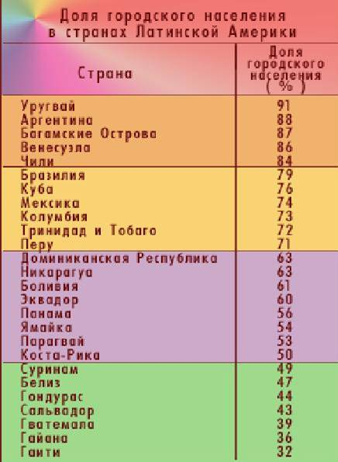
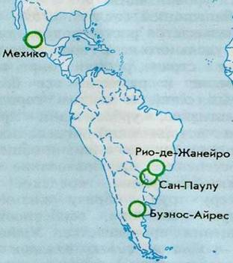
УРБАНИЗАЦИЯ
Характерна ложная ур-банизация. Формирование трущобных районов, «по-ясов нищеты», в которых живет до 50% населения многих городов.
Крупнейшие города с населением
более 10 млн. чел.

Slide 12
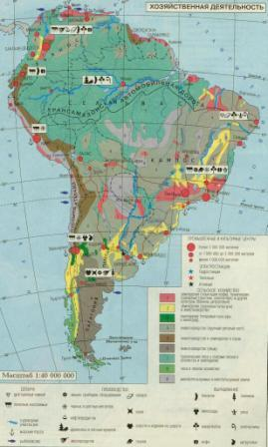
Хозяйство Латинской Америки.
Промышленность и сельское хозяйство.
Латинскую Америку можно отнести к промышленно развитым регионам, хотя все его страны, принято относить к группе развивающихся.
Доля региона в мировом валовом продукте составляет 8,5%.
⁴/₅ всей промышленной продукции приходится на тройку экономических лидеров – Бразилию, Мексику, Аргентину.
В мировом сельскохозяйственном производстве региону принадлежит видное место.

Slide 13
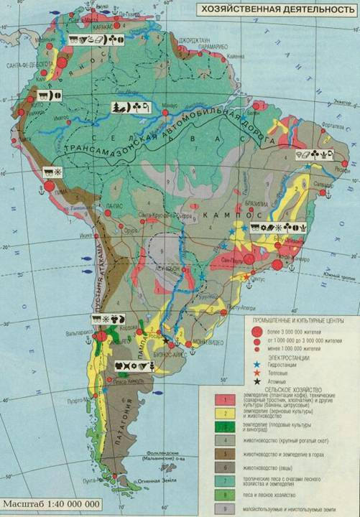
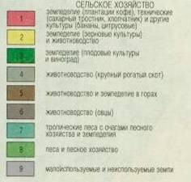

Slide 14
Хозяйство Латинской Америки.
Промышленность и сельское хозяйство.
СЕЛЬСКОЕ ХОЗЯЙСТВО.
Представлено двумя совершенно разными секторами.
Первый сектор – это высокотоварное, плантационное хозяйство. Крупнейшие в мире производители бананов – Коста-Рика, Колумбия, Эк-вадор, Гондурас, Панама. На судах-рефрижераторах весь сбор бананов вывозится в Европу, США, причем по дороге они дозревают. На Кубе ¹/₂ всех обрабатываемых земель занята плантациями сахарного тростника. Сахарные заводы производят более 5 млн т сахара в год. Сахарная промышленность – отрасль специализации Кубы.
Второй сектор – это потребительское малотоварное хозяйство, не затронутое «зелёной революцией». Крестьяне, занятые в нём выращивают кукурузу, маниоку, фасоль, овощи, картофель.
ПРОМЫШЛЕННОСТЬ.
Долгое время промышленность ре-гиона характеризовалась в первую очередь развитием горно-добывающих отраслей. Однако, в последнее время ведущая роль стала переходить к обрабатывающей промышленности (особенно черная, цветная метал-лургия, нефтепереработка, а так же электроника и машиностроение).
В Бразилии получили развитие электроника, автомобиле-, судо-, самолетостроение; в Мексике, Арген-тине – производство автомобилей, станков.

Slide 15
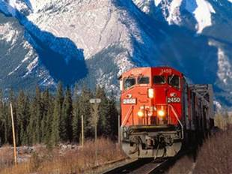
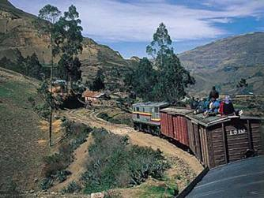
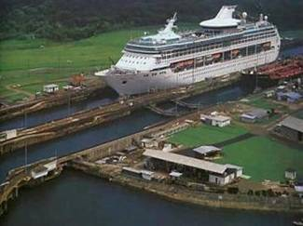
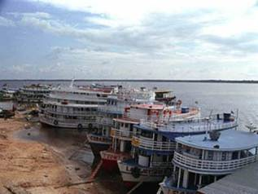
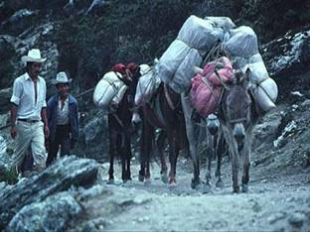
Хозяйство Латинской Америки.
Транспорт.
Транспортная оснащенность Ла-тинской Америки слабая. Недо-статочно развиты внутренний вод-ный, трубопроводный транспорт, несмотря на большую протяженность железных дорог их пропускная способность очень низкая, лучше развит – воздушный и автомо-бильный. Огромную роль играет морской транспорт и морские порты, все дороги в регионе ведут к морс-кому порту.
Дорога в Андах.
Грузовой состав. Бразилия.
Панамский канал.
Речные трамваи.
Гужевой транспорт.

